Slide 1
A Relação Desvio x Acidente
1
ACIDENTE GRAVE
10
AÇÕES ISOLADAS
ACIDENTE LEVE
30
ACIDENTES MATERIAIS
600
INCIDENTES
AÇÕES
SISTÊMICAS
DESVIOS
Notes:
A hierarquia da pirâmede foi estatisticamente demonstrada, tendo como base os acidentes. Entretantoo conceito progressivo na severidade dos eventos pode ser extrapolado para outros medidores de desempenho, como incidentes ambientais, incidentes de processo, doenças ocupacionais, etc. Nestes casos certamente a proporcionalidade entre os niveis de severidade será diferente.
Vamos mostrar como o desvio evolui até o acidentes com um exemplo e como o gerenciamento objetivo de SMS com a redução dos desvios pode evitar a probabilidade de um acidente.

Slide 2

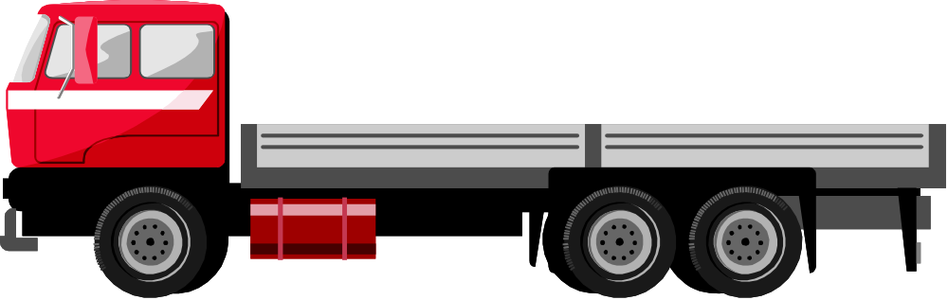
Exemplo de Operação Correta
Para carregar um caminhão com materiais tóxicos, utilizando-se uma empilhadeira, o caminhão é estacionado, engrenada a 1a. marcha, acionado o freio de estacionamento, retirada a chave do contato e colocados calços para evitar que este se desloque durante a operação de carregamento. Para assegurar o cumprimento dessas medidas, realiza-se uma inspeção (check list) antes do início da operação.
Notes:
Operação de carregamento de carreta
Procedimento:
Para carregar um caminhão com materiais tóxicos, utilizando-se uma empilhadeira, o caminhão é estacionado, engrenada a 1a. marcha, acionado o freio de estacionamento, retirada a chave do contato e colocados calços para evitar que este se desloque durante a operação de carregamento. Para assegurar o cumprimento dessas medidas, realiza-se uma inspeção (check list) antes do início da operação.

Slide 3
Os desvios
Desvio é todo ato ou condição que não obedece às normas, procedimentos e padrões pré-estabelecidos.
Exemplos de desvios possíveis:
Calços não aplicados ou mal posicionados.
A 1a. marcha não engatada.
Freio de estacionamento não aplicado.
Chaves permanecem no contato
Inspeção incorreta ou não realizada.
Falta de uso do cinto pelo operador.
Notes:
Definiremos o que é desvio:
Desvio é todo ato ou condição que não obedece às normas, procedimentos e padrões pré-estabelecidos.
Exemplos dos desvios possíveis:
Calços não aplicados ou mal posicionados.
A 1a. marcha não engatada.
freio de estacionamento não aplicado.
Chaves permanecem no contato
Inspeção incorreta ou não realizada.
Falta de uso do cinto pelo operador.

Slide 4
Desvio
Desvio é todo ato ou condição que não obedece às normas, procedimentos e padrões pré-estabelecidos.
Exemplo de desvios:
Calços aplicados de forma incorreta não verificados pela inspeção.
A carreta não se move, não há perdas
Notes:
Desvio:
Calços aplicados de forma inadequada não verificada pela inspeção – Mas a carreta não se move, não há perdas.

Slide 5
Incidente
Incidente é qualquer evento ou fato negativo com potencial para provocar perdas
A carreta se move, mas não há perdas
Notes:
Devido aos calços mal colocados e a inspeção mal executada - A carreta se move, mas não há perdas.

Slide 6
Incidente
Incidente é qualquer evento ou fato negativo com potencial para provocar perdas
A carreta se move, mas não há perdas

Slide 7
Incidente
Incidente é qualquer evento ou fato negativo com potencial para provocar perdas
A carreta se move, mas não há perdas
Notes:
A carreta se move, mas não há perdas
Incidente é qualquer evento ou fato negativo com potencial para provocar perdas

Slide 8
Acidente Material
Acidente Material, é um evento inesperado que resulta em perdas materiais
Exemplo de desvios associados:
O freio não foi acionado.
A marcha não foi engatada.
Os calços foram mal posicionados.
Inspeção não realizada ou ineficaz.
Notes:
Como já anteriormente descrito a carreta não estava freiada, nem com a marcha engatada nem calços no lugar correto. E neste caso a carreta se move mais.

Slide 9
Acidente Material
Acidente Material, é um evento inesperado que resulta em perdas materiais
O caminhão se move...
Notes:
O caminhão se move

Slide 10
Acidente Material
Acidente Material, é um evento inesperado que resulta em perdas materiais
O caminhão se move...
Notes:
O caminhão se move

Slide 11
Acidente Material
Acidente Material, é um evento inesperado que resulta em perdas materiais
O caminhão se move...
Notes:
O caminhão se move

Slide 12
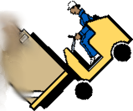
Acidente Material
Acidente Material, é um evento inesperado que resulta em perdas materiais
A empilhadeira empina e perde a carga.
Notes:
O caminhão se move e a empinhadeira empina e perde a carga pois o calço só estava não muito bem colocado.
Acidente Material, é um evento inesperado que resulta em perdas materiais

Slide 13
Acidente
Acidente, é um evento inesperado que resulta em perdas, lesão com afastamento de dias de trabalho, vazamentos, etc.
Exemplo de desvios associados:
O freio não foi acionado.
A marcha não foi engatada.
Os calços não foram colocados.
Inspeção não realizada ou ineficaz.
Operador empilhadeira sem cinto.
Notes:
E neste caso os calços enves de mal colocados não foram colocados e o caminhão se move.

Slide 14
Acidente
Acidente, é um evento inesperado que resulta em perdas, lesão com afastamento de dias de trabalho, vazamentos, etc.
O caminhão se move...
Notes:
O caminhão se move

Slide 15
Acidente
Acidente, é um evento inesperado que resulta em perdas, lesão com afastamento de dias de trabalho, vazamentos, etc.
O caminhão se move...
Notes:
O caminhão se move

Slide 16
Acidente
Acidente, é um evento inesperado que resulta em perdas, lesão com afastamento de dias de trabalho, vazamentos, etc.
O caminhão se move...
Notes:
O caminhão se move

Slide 17

Acidente
Acidente, é um evento inesperado que resulta em perdas, lesão com afastamento de dias de trabalho, vazamentos, etc.
O operador se assusta, pula da empilhadeira e sofre escoriações leves
Notes:
O Operador se assusta, pula da empilhadeira e sofre escoriações leves – que sorte.
Acidente Leve, é um evento inesperado que resulta em perdas menores, com afastamento de dias de trabalho, etc.

Slide 18

Acidente Grave
Acidente Grave, é um evento inesperado que resulta em perdas ambientais de grande porte, morte, etc.
O operador se assusta, pula da empilhadeira e ela cai por cima dele
Notes:
O operado se assusta, pula da empilhadeira e ela cai por cima dele e ele morre. Acidente Grave, é um evento inesperado que resulta em MORTE. - perdas ambientais de grande porte, morte, etc.

Slide 19
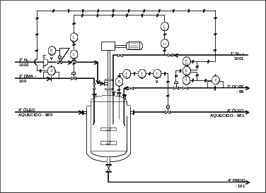

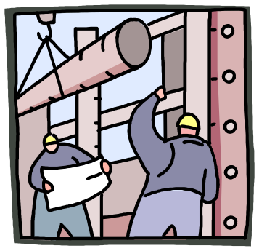

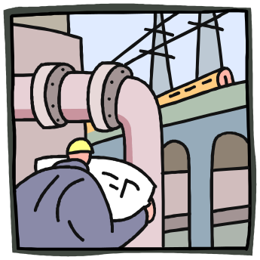
Administrar DESVIOS é a solução para o eficaz Gerenciamento de Riscos.
PERDAS REAIS E POTENCIAIS
NÃO HÁ PROJETO, NÉM DETALHAMENTO, NÉM ESPECIFICAÇÕES
DESVIOS
FABRICAÇÃO, CONSTRUÇÃO E MONTAGEM
ATIVIDADES DE PRODUÇÃO,
PROCESSO E SUPORTE
PRÉ-PARTIDA
PARTIDA
Notes:
Administrar desvios é a solução para o eficaz gerenciamento de riscos e estes devem ser gerenciados em todas as fases de um empreendimento a começar por um projeto que leva em consideração SMS nem só para a operação mas também a montagem assim como a pré-partida, partida, operação e manutenção.
Os desvios podem e devem ser evitados em qualquer fase do empreendimento e evitar desvios é responsabilidade da linha hierarquica da organização e um dever da liderança.

Slide 20
OBRIGADO!!
aparecidoleal@uol.com.br
Notes:
Administrar desvios é a solução para o eficaz gerenciamento de riscos e estes devem ser gerenciados em todas as fases de um empreendimento a começar por um projeto que leva em consideração SMS nem só para a operação mas também a montagem assim como a pré-partida, partida, operação e manutenção.
Os desvios podem e devem ser evitados em qualquer fase do empreendimento e evitar desvios é responsabilidade da linha hierarquica da organização e um dever da liderança.

